Slide 1
線上培訓課程系列
獨立版時間表編排工具

Slide 2
概覽內容
STT 簡介
STT 功能及特點
與網上校管系統的配合
參考資料

Slide 3
STT簡介

Slide 4
STT 簡介
獨立應用程式
  微軟 Windows
  學校的設備 (獨立的桌面電腦或手提電腦)
  報告以Excel (*.xlsx）格式輸出
與 WebSAMS 的 時間表編排 (介面) (TSI) 模組
交換資料
  載入基本資料
  輸出基本數據和時間表結果

Slide 5
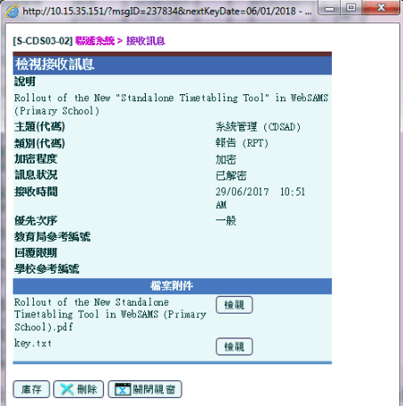
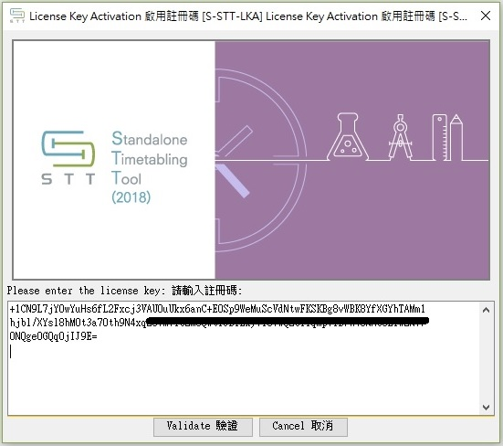
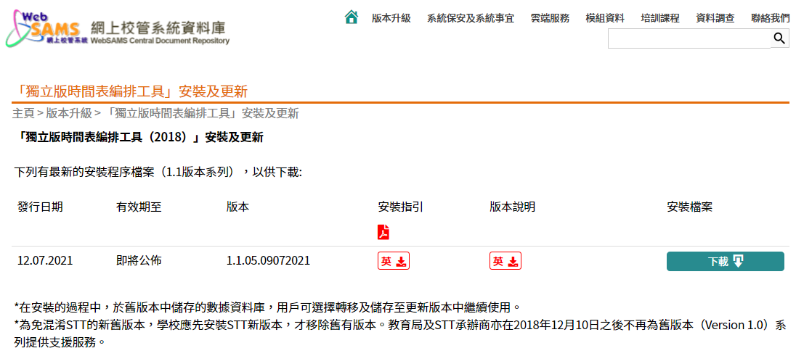
STT 簡介
於2017年6月29日正式推出
經聯遞系統 (CDS)發出個別學校註冊碼（於檔案key.txt內）
網上校管系統資料庫→「獨立版時間表編排工具」安裝及更新<https://cdr.websams.edb.gov.hk/版本升級/獨立版時間表編排工具/ >

Slide 6
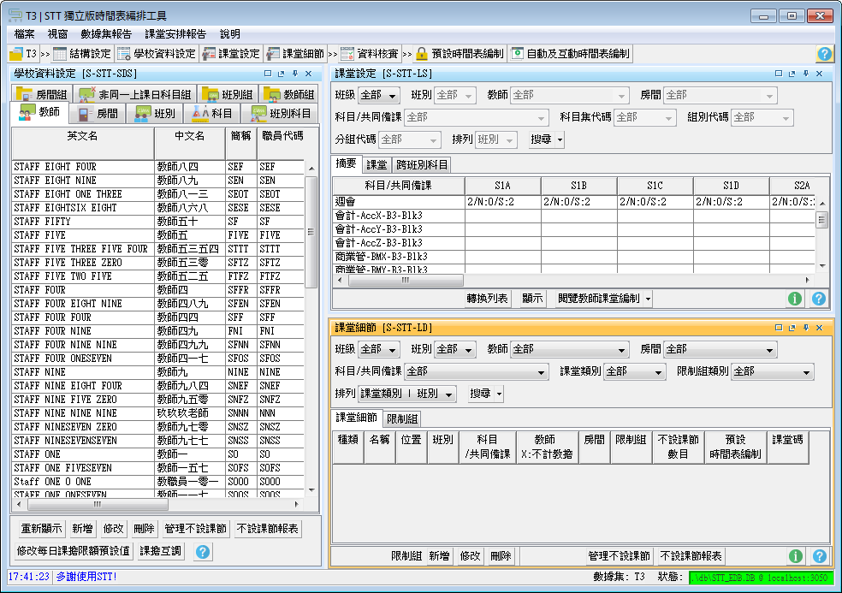
用戶介面
快捷列
課堂設定
協助
學校資料
課堂細節
提醒
狀態

Slide 7
STT 簡介
更具彈性，例如：
  STT應用程式可於獨立的桌面/手提電腦上操作
  允許在編製中途新增教師、房間、班別和科目
  允許容後選擇課堂的教師或房間
更快的工作流程
  整批修改學校資料和課堂設定
  同步更新多個時間表視窗，並使用拖放 (Drag & Drop) 功能，快速進行互動調校
沿用Windows常用操作

Slide 8



流程概覽
TTL
TTL
時間表產生
TTL
數據收集
TTL
數據策劃
TTL
資料核對
課堂預設
互動
調校
TTL 報表
STT
STT
透過
TSI
匯出資料
資料核對
課堂預設
於STT
匯入資料
數據策劃
數據集報表
課堂安排報表
STT
時間表產生
互動
調校
製成集報表

Slide 9
STT功能及特點

Slide 10

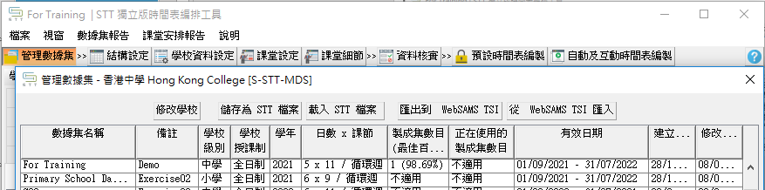
從 WebSAMS 匯入學校數據
載入基本資料（數據集）
  班別
  房間
  教師
  科目
時間表編排(介面)
(TSI)
基本資料
學校管理
教職員調配

Slide 11
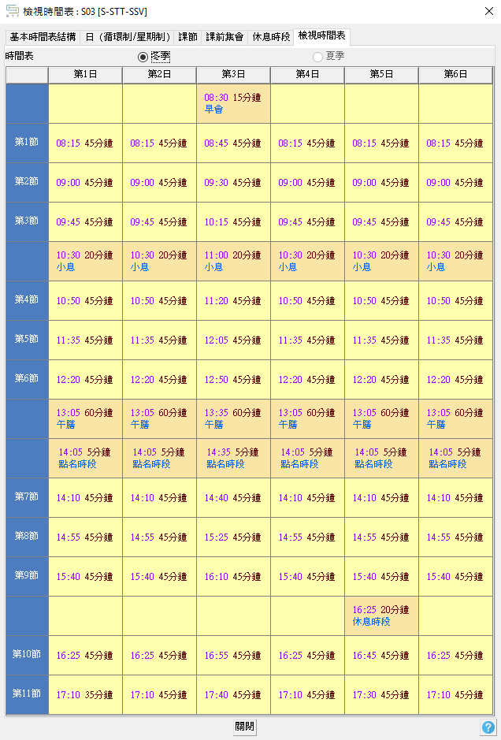
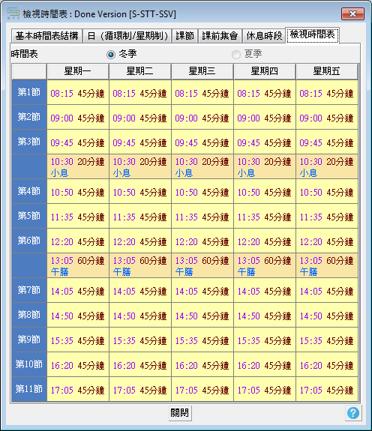
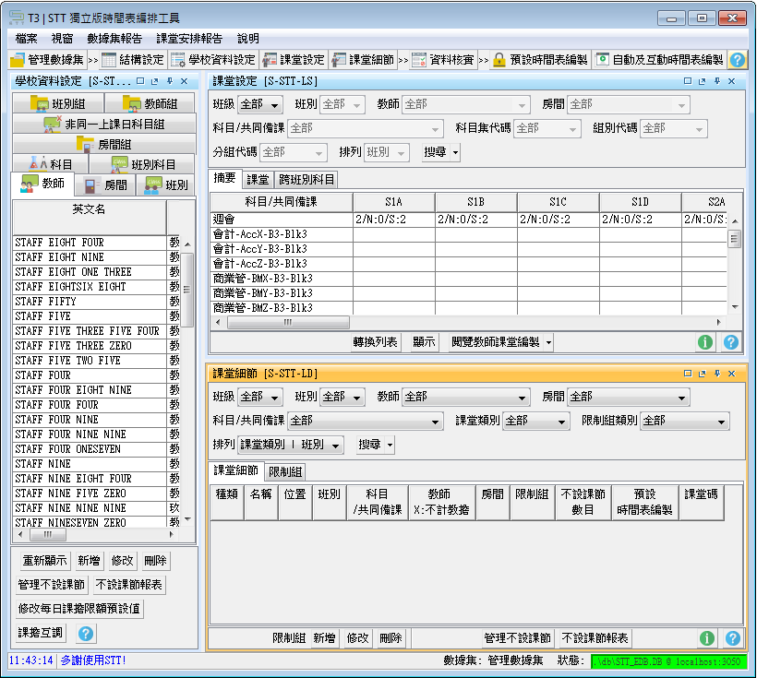
設定時間表結構

Slide 12
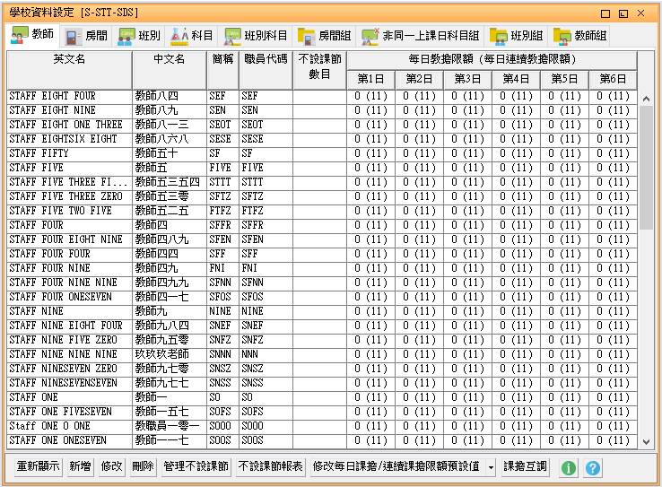
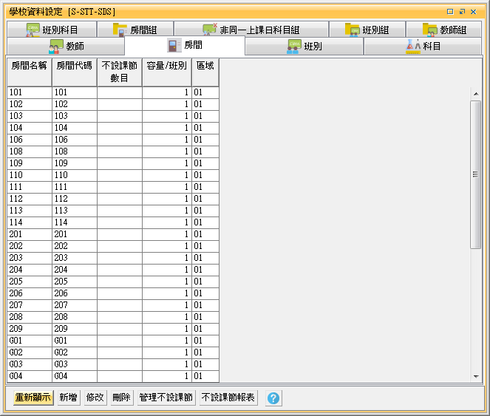
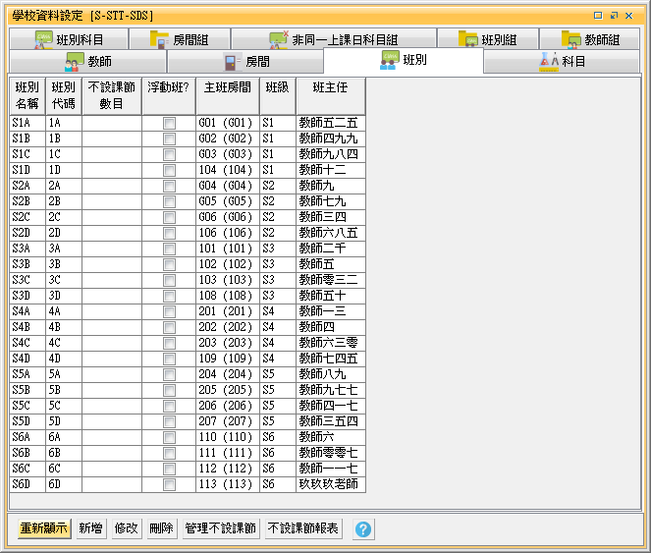
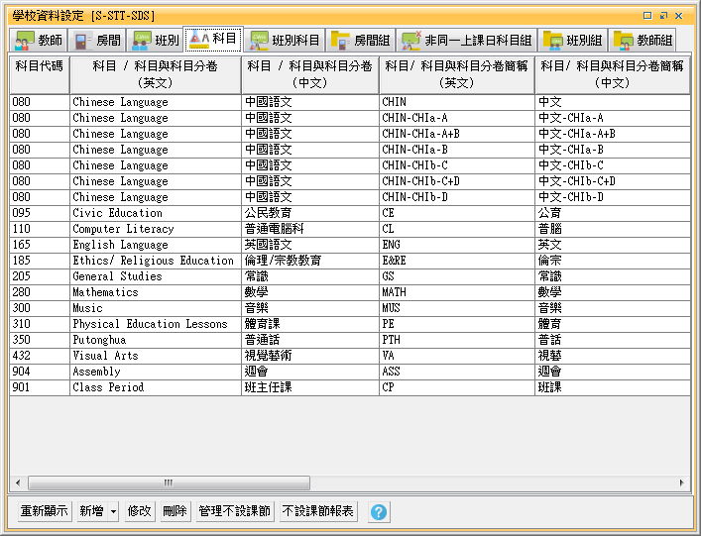
從 WebSAMS 匯入四大資源

Slide 13
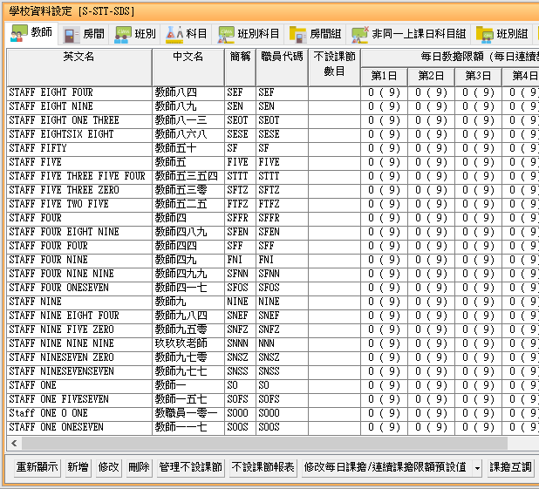

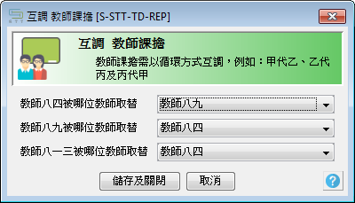
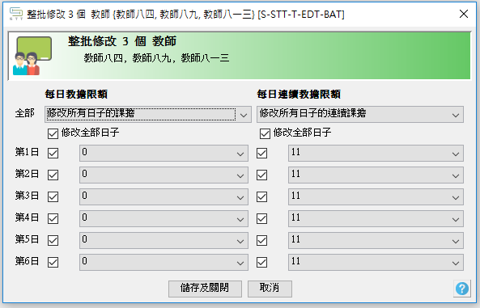
學校資料設定 : 教師
每日教擔限額
每日連續教擔限額
整批修改

Slide 14
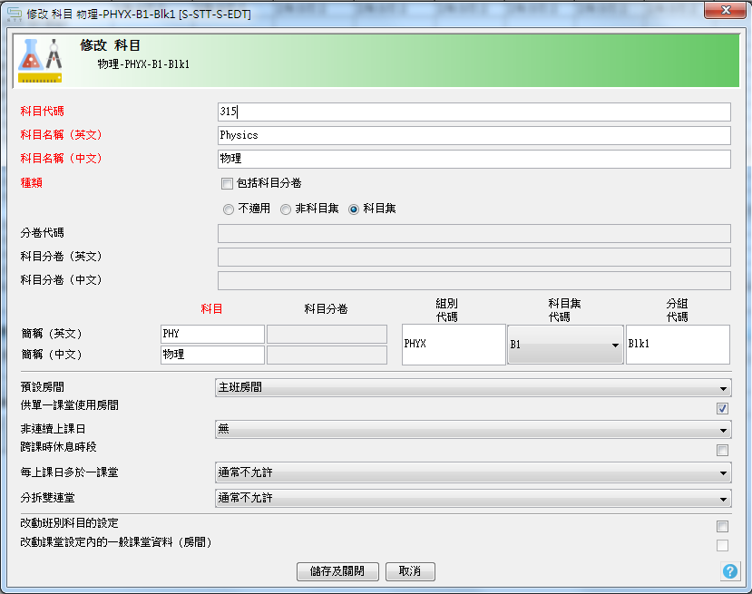

學校資料設定 : 科目
限制設定
  非連續上課日
    →可設定相隔日數
  跨課時休息時段
  每上課日多於一課堂
限制以班別科目層面
為準→可更精細

Slide 15
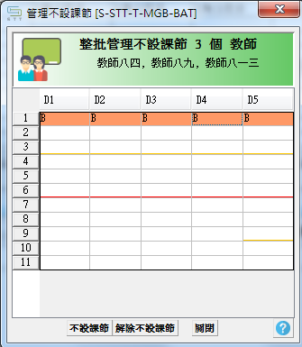
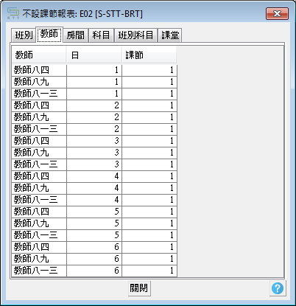
  為教師、班別、房間、科目管理不設課節

Slide 16
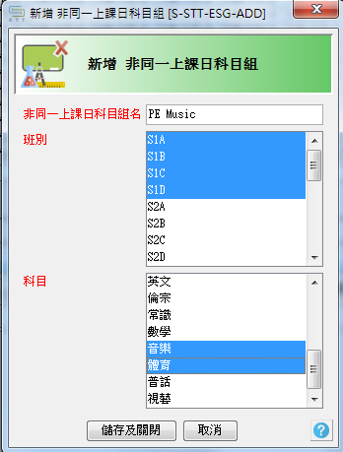
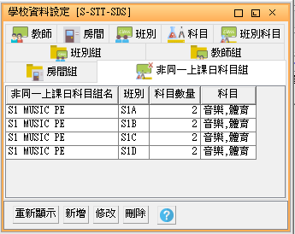
學校資料設定 : 非同一上課日科目組
「非同一上課日」選項
例子：
  音樂 及 體育
  中文默書 及中文作文

Slide 17
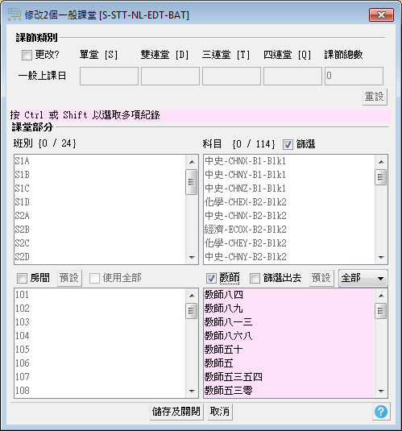
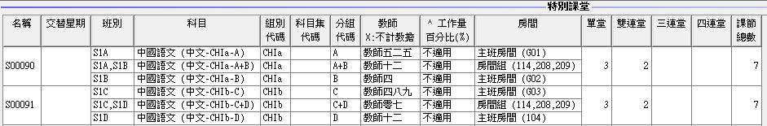
課堂設定 : 建議的工作流程
1. 課節類別及數目 → 整批修改
  用途 → 例子：音樂、視覺藝術及體育課 {所有班級}
  用途 → 例子：中、英及數 {高低班級}
2. 整批新增教師
例子：中三級英文單堂加 NET
3. 建立特別課堂
例子：合併課堂、交替星期課堂
及分組課堂

Slide 18

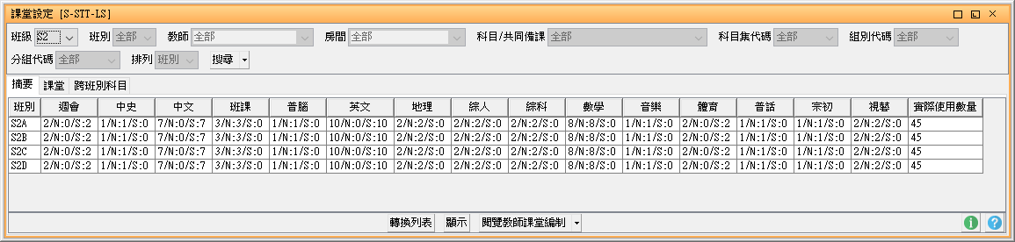
課堂設定 : 摘要
摘要
  實際使用數量 → 用途 : 核對
  轉換列表 → 更接近編時間的大榜表

Slide 19
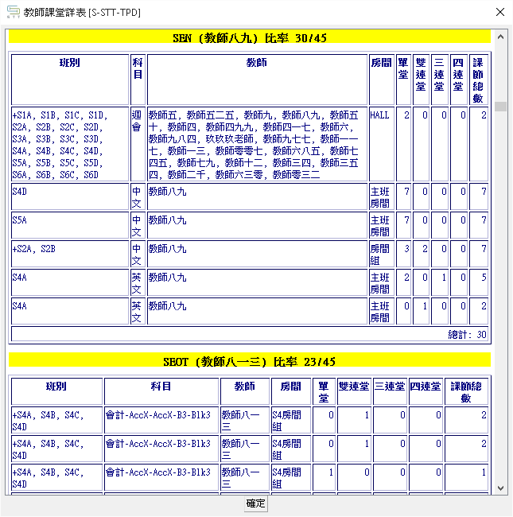
課堂設定 : 閱覽教師課堂編製
閱覽教師課堂 → 核對
  更接近編時間表時的教擔表
  總表分析 → 教擔
  詳細列表

Slide 20
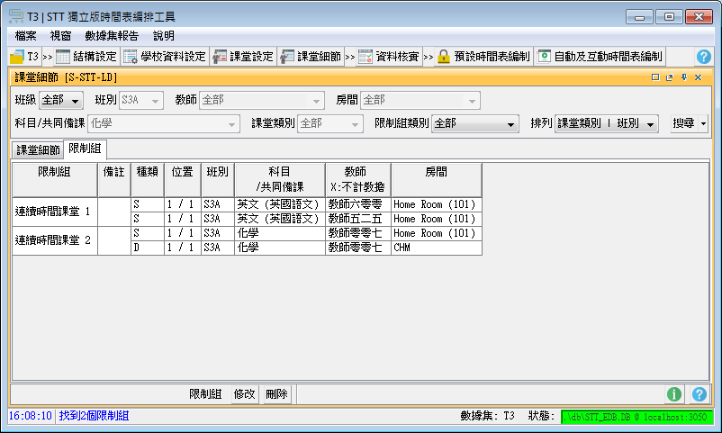
限制組 : 連續時間課堂
用途一
  例子：
  英文 –單堂 –教師六零零
  英文 –單堂 –教師五二五(NET)
用途二
  例子：
  化學 –單堂 –主班房
  化學 (實驗) – 雙連堂 – 化學室

Slide 21
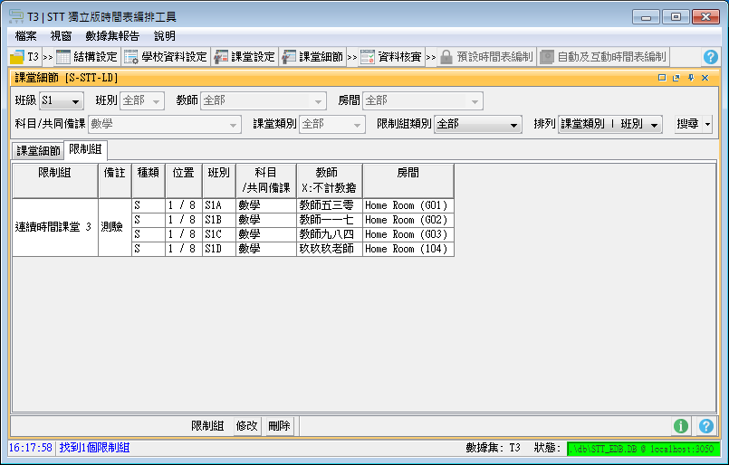
限制組 : 同時區課堂
情況 :
整班級的其中一個數學
單堂為測驗課
  例子：
  1A 數學 – 單堂
  1B 數學 – 單堂
  1C 數學 – 單堂
  1D 數學 – 單堂
課節 | 1A 星期一 | 1B 星期一 | 1C 星期一 | 1D 星期一
1 | 數學 |  | 數學
2 |  | 數學
3 |  |  |  | 數學
4 | 休息時段
時區

Slide 22
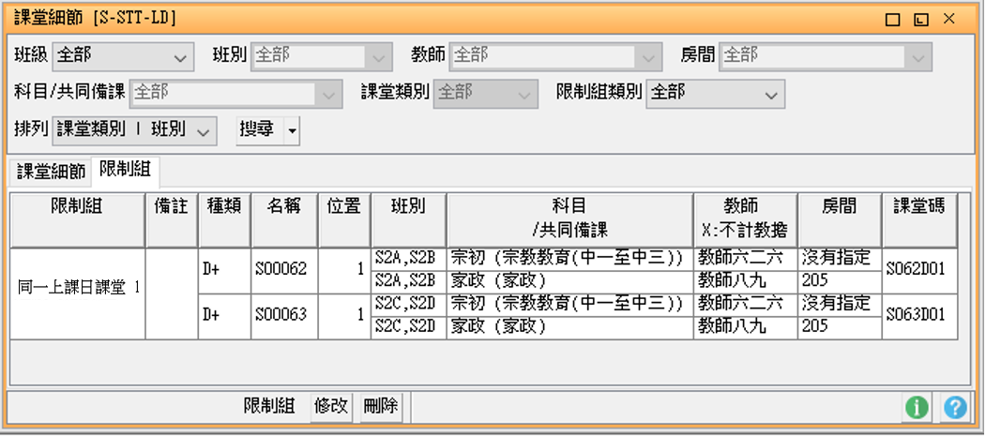
限制組 : 同一上課日課堂
情況 :
安排整班級的家政堂於同一日上課，以便準備教材
例子：
  2A+2B 家政
  2C+2D 家政

Slide 23
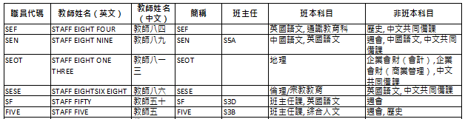
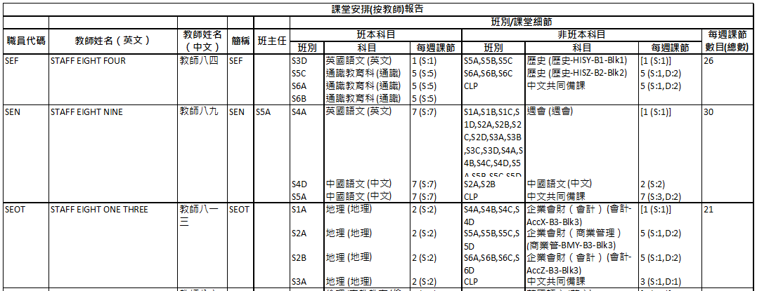
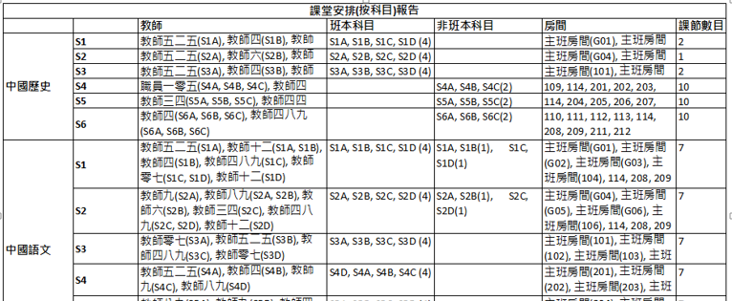
檢查 : 課堂安排報告
  教師及科目報告概覽
  課堂安排(按教師)報告
  課堂安排(按班別)報告
  課堂安排(按科目)報告

Slide 24
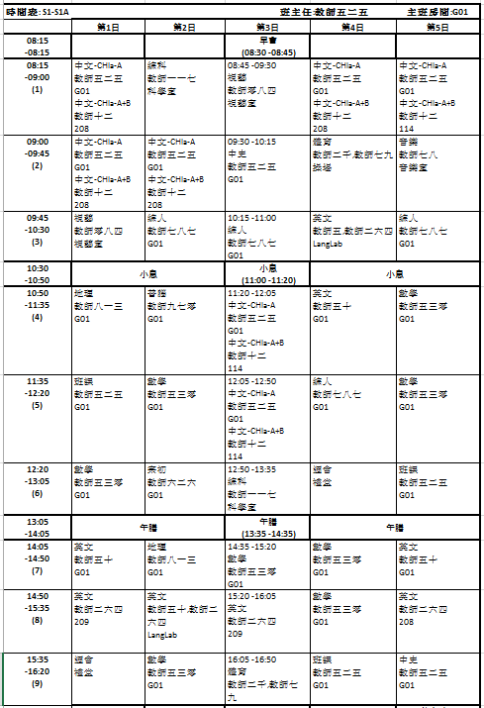
自動時間表編製
將產生新的製成集
編配課堂至房間及課節
是一個在指定時限內的多階段編程

Slide 25
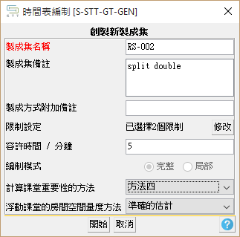

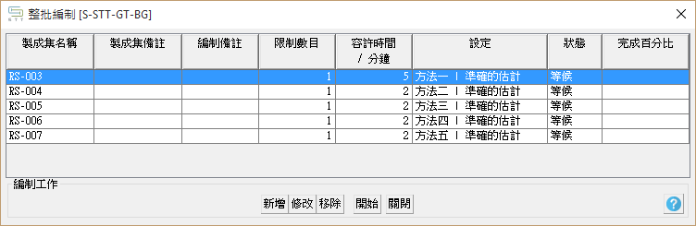
自動時間表編製
容許時間：
  在一般情況下， 5至10分鐘的時間已經足夠處理約1000個課堂
  計算課堂重要性的方法：
  更廣泛的搜索
  (方法一至方法九)

Slide 26
自動時間表編製
計算課堂重要性的方法 | 初始階段 | 其他階段
方法一 | I | I
方法二 | II | I
方法三 | II | II
方法四 | I | III
方法五 | III | I
方法六 | I | II
方法七 | III | II
方法八 | II | III
方法九 | III | III
I – Least Feasible First
(最少可放置的空間為先)
e.g. 四連堂 > 三連堂 > 雙連堂 > 單堂
II – Even Distribution
(考慮平均放置班別科目)
e.g.中文 (7節) > 經濟 (4節) > 體育 (2節)
III – Most Contended First
(以最多課堂排列優先)
e.g. 特別課堂 > 一般課堂
(特別課堂佔用的資源較多)

Slide 27
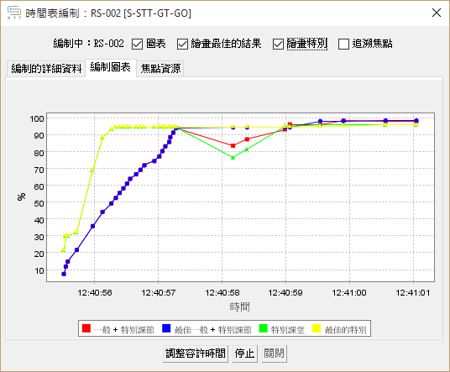
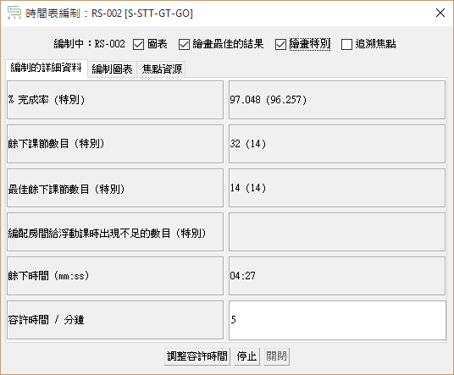
自動時間表編製
視化時間表生成的進度
→ 調整允許的時間
減輕WebSAMS伺服器負荷，將資源卸載到PC

Slide 28
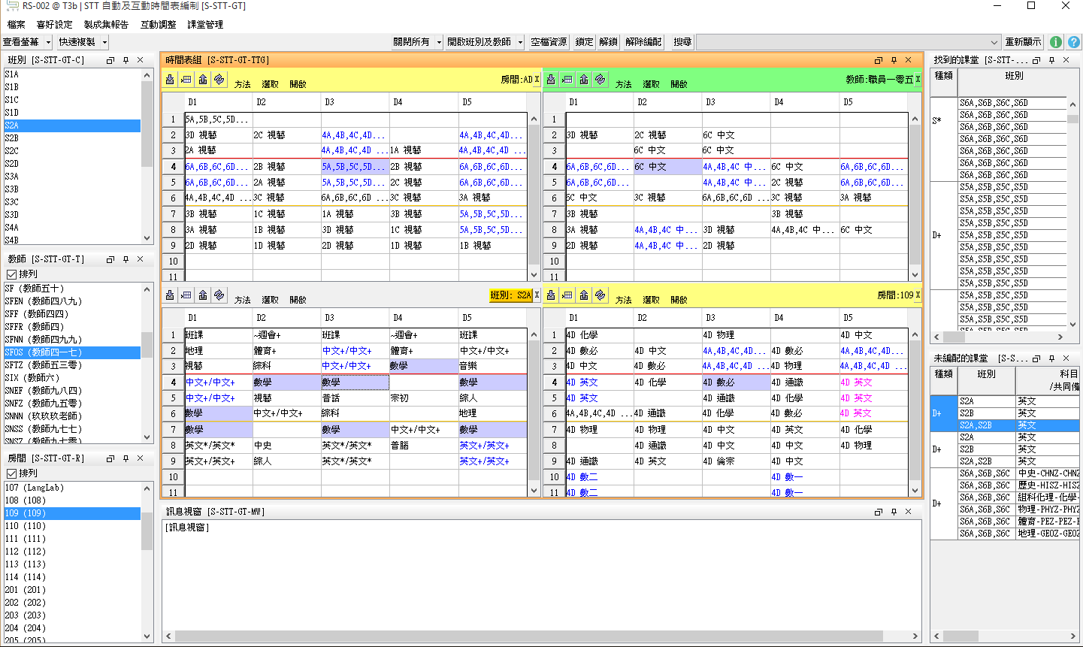
互動調校：主畫面

Slide 29
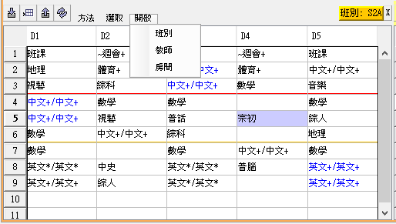
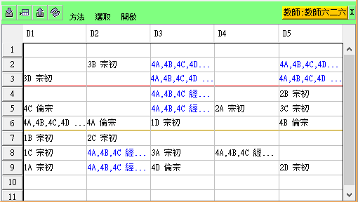
互動調校：調校工具
多個時間表視窗
  - 改動時可自動刷新
  - 打開關聯時間表：
    班別
    房間
    教師

Slide 30
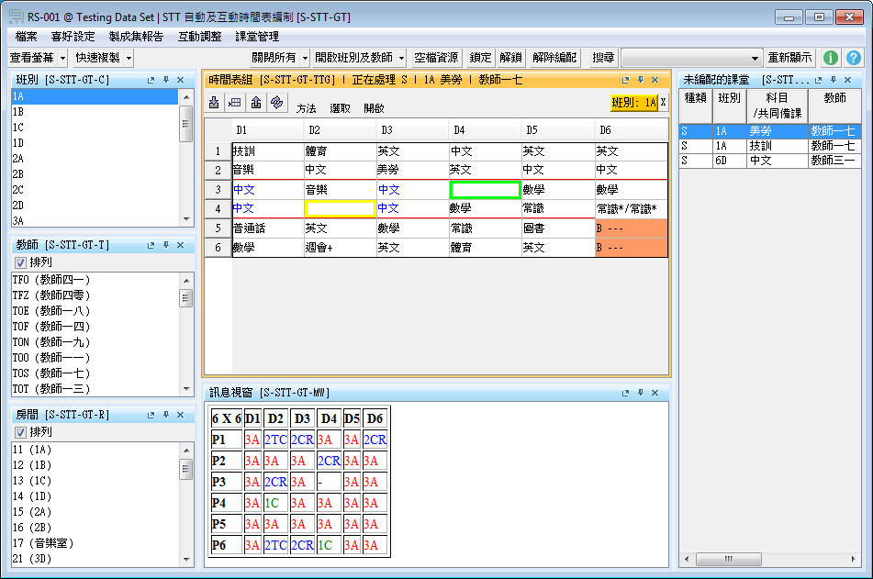
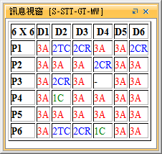
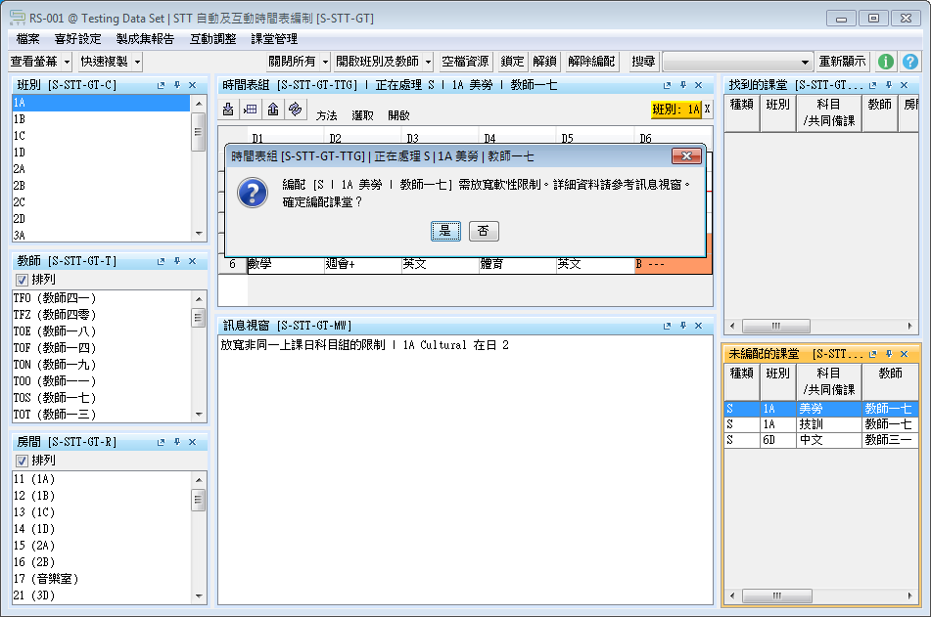
互動調校：調校工具
可用調校(拖放)
  編配，還原編配
  互換
  移動
訊息視窗
  將會放寬的限制
  資源衝突表

Slide 31
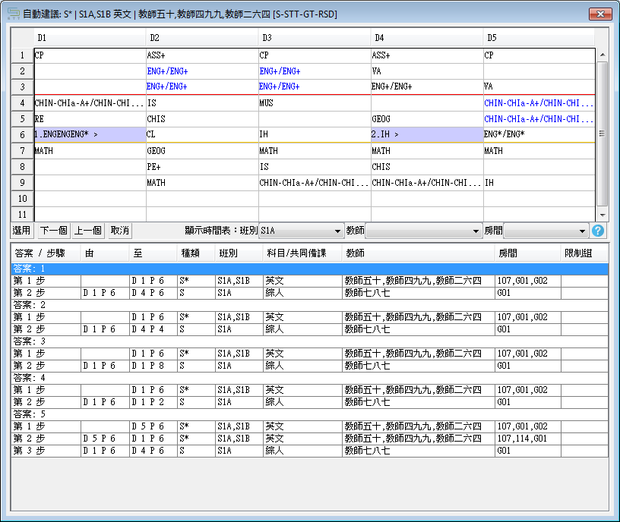
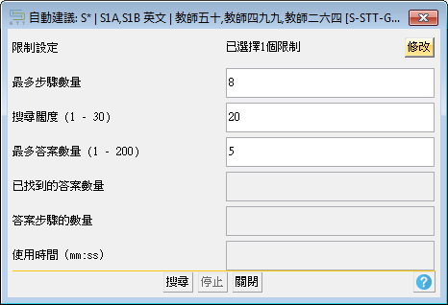
互動調校 : 智能自動建議
自動建議答案
限制設定(限制搜索的質量)
只影響所涉及的課堂
如答案有４步，則相關
的４個課堂的限制會被
放寬

Slide 32
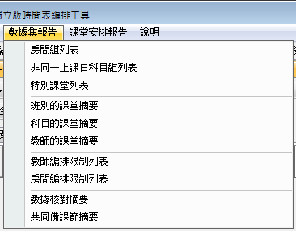
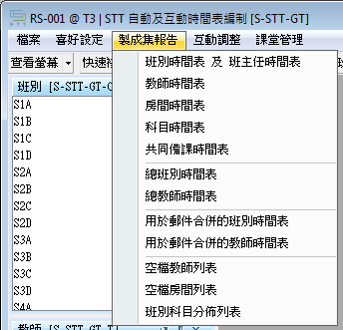
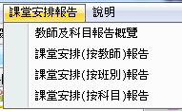
報告
* 儲存及編成的報告將儲存
為 Excel 檔案
* 儲存後可立即打開報告
1) 數據集報告
2) 課堂安排報告
3) 製成集報告

Slide 33
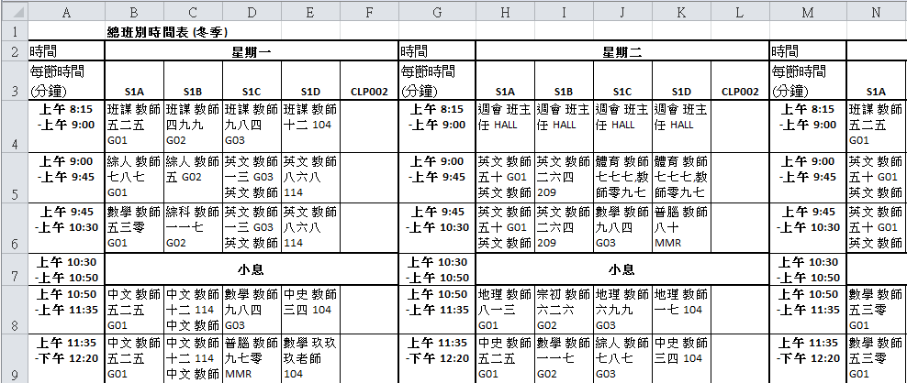
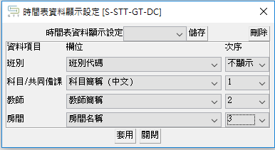
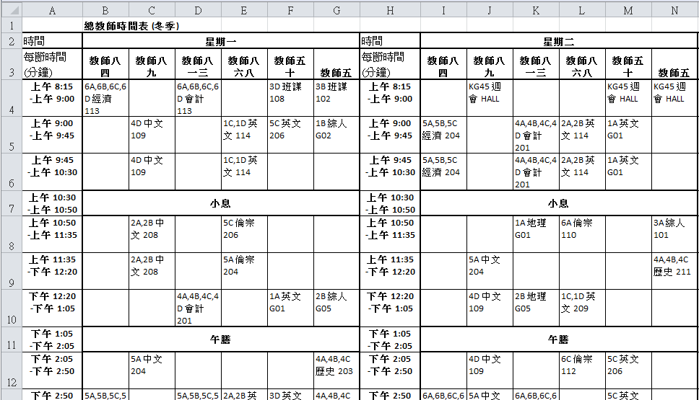
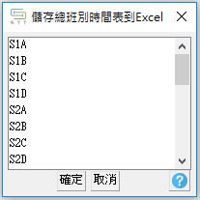
總班別/總教師時間表
可設定當中的時間格式 /頁面方向 /顯示設定

Slide 34


郵件合併：班別/教師時間表
- 匯出時間表資料到
Excel 試算表以便於
MS Word進行郵件合併
- 數據以表格形式列出

Slide 35


匯出到 WebSAMS TSI
載入基本資料（數據集）
  班別
  房間
  教師
  科目
輸出基本數據和
時間表結果（製成集）
時間表編排(介面)
(TSI)
基本資料
學校管理
基本數據及時間表結果
教職員調配
MS Word
郵件合併
Excel
報表/資料
報表

Slide 36
總結: STT 工作流程
1. 匯入數據集
到 STT
2. 結構設定
3. 學校資料
設定
4. 課堂設定
複製上年度的數據集
或再重新匯入
9. 互動調校
10. 列印時間表
5. 管理不設課節
8. 自動時間表
編製
7. 預設時間表
編製
6. 資料核實

Slide 37
與網上校管系統的配合

Slide 38
時間表編排(介面)模組
為配合獨立版時間表編排工具(Standalone Timetabling Tool, STT)，網上校管系統已增設時間表編排(介面) (TSI) 模組，以便學校匯出資料及匯入時間表
數據集
WebSAMS
STT
TSI
數據集及製成集

Slide 39


時間表編排(介面)模組
•

Slide 40

時間表編排(介面)模組

Slide 41
時間表編排(介面): 匯出功能
TSI
學校編號 (SUID)、 學校級別及授課制
班別
課室及設施
教職員
科目
STT

Slide 42



時間表編排(介面): 匯出功能

Slide 43


時間表編排(介面): 匯入功能

Slide 44
時間表編排(介面): 匯入功能
載入製成集至 WebSAMS，以供其他模組使用
一個製成集 三層驗証 六種功能
1) 匯入製成集
2) 終結製成集
3) 數據收集(教職員調配模組)
報告
抽取時間表資料
班別時間表
WebSAMS
STT
TSI
學生選科程式資料
數據集及製成集
教職員
調配
編排代課
教職員的課擔及時間表

Slide 45

  列印報告

Slide 46



檢視班別時間表

Slide 47
參考資料

Slide 48

(1) 網上系統資料庫 - 模組參考資料
主頁>模組資料>獨立版時間表編排工具

Slide 49

(1) 網上系統資料庫 - 模組參考資料

Slide 50

(2) 網上系統資料庫 - STT 支援熱線
主頁>聯絡我們

Slide 51

(3) 主要功能新增項目
主頁>版本升級>版本說明/Release note(英文版)

Slide 52

(3) 主要功能新增項目
主頁>模組資料>模組訊息>網上校管系統主要功能新增項目(中文版)

Slide 53

(3) STT 近年主要功能新增項目

